Slide 1
課題報告

Slide 2
課題について
課題１：Ｃのプログラミング
課題２：ＣＧＨ計算プログラムの作成
課題３：ＦＦＴＷによる回折計算
課題４：ＨＤＬを用いたＬＳＩ設計

Slide 3

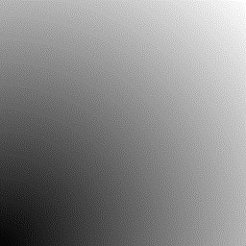
課題１
内容
Ｃ言語の練習 と ＢＭＰの作成
出力画像
図１：中心の４点が白
図２：距離に応じたグ
レースケールの画像

Slide 4
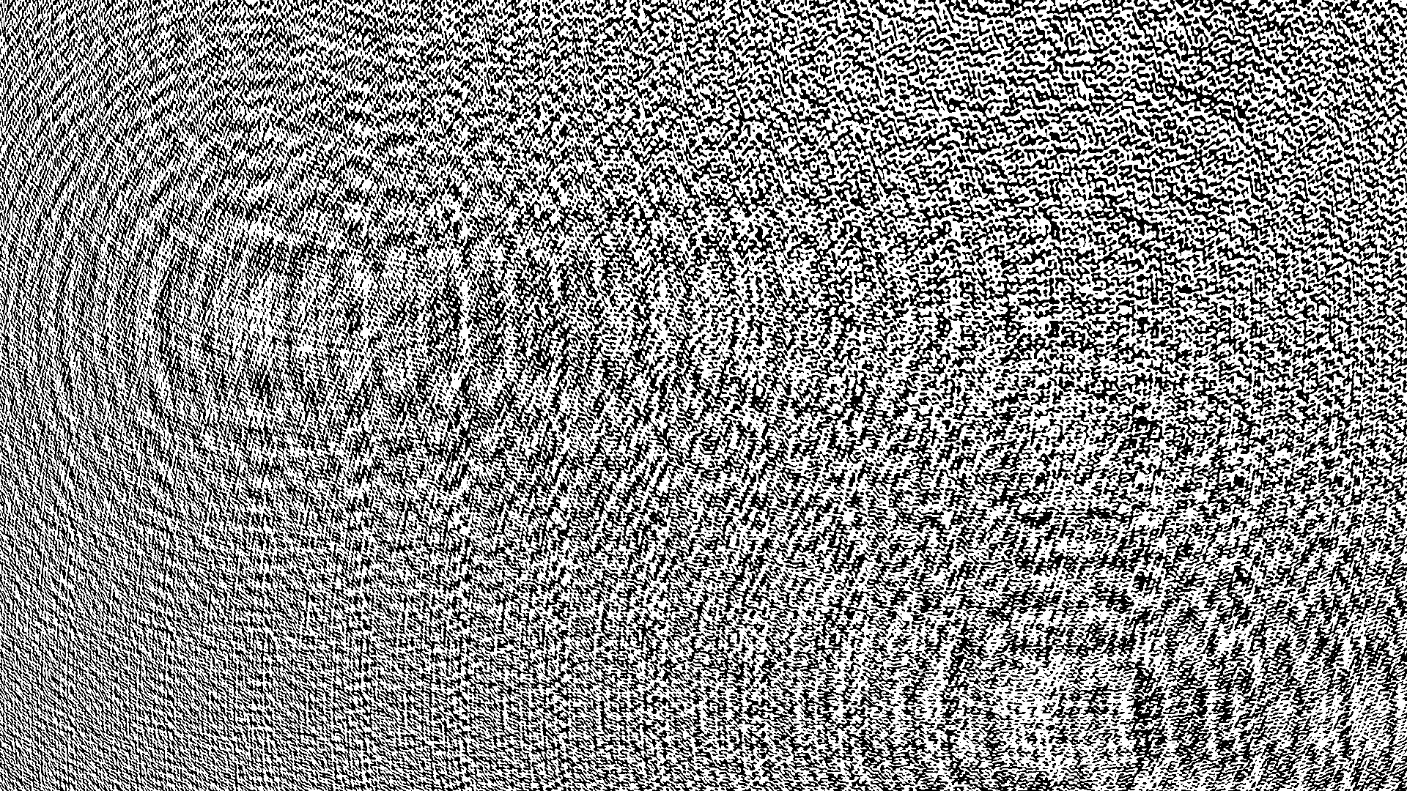
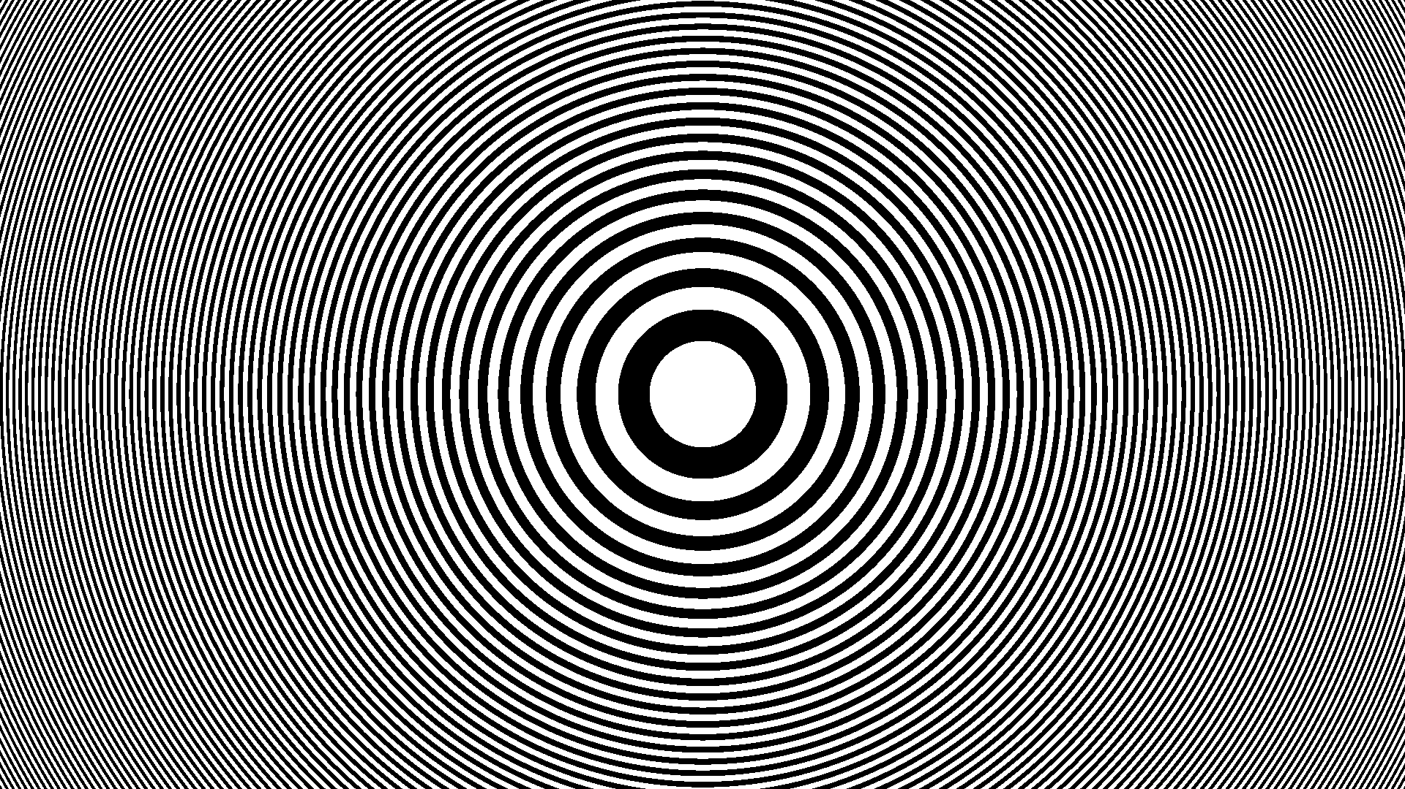
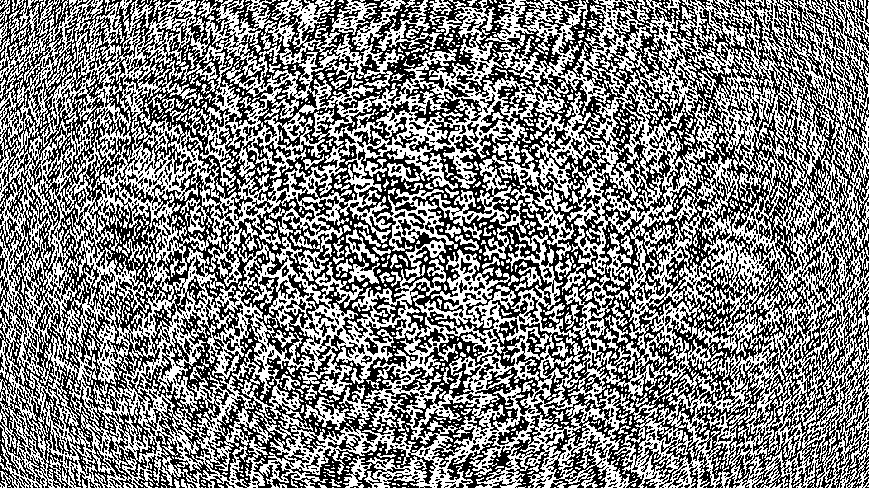
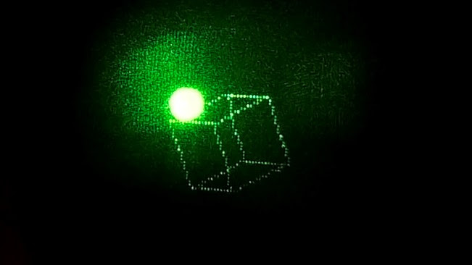
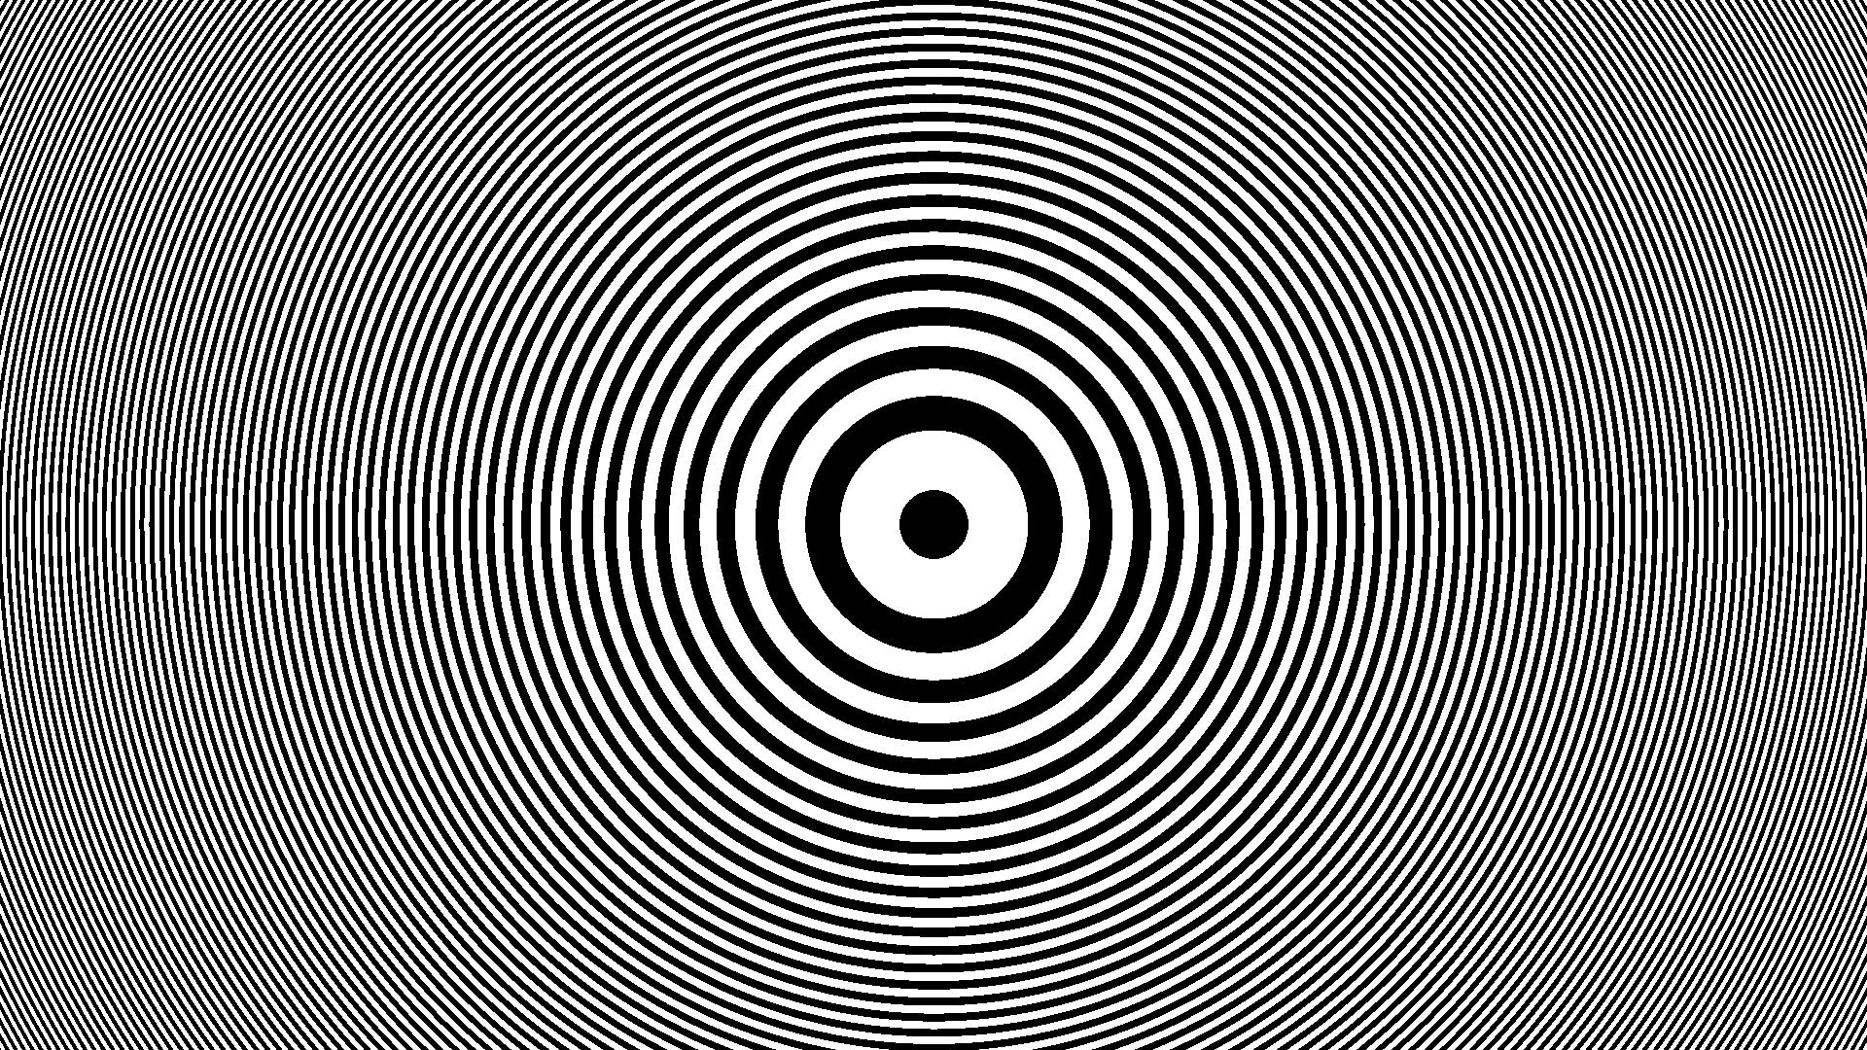
課題２
内容
ａ．振幅型ホログラムの作成
ｂ．位相型ホログラムの作成
ｃ．フレネル近似式 と 漸化式法
出力画像
図３：振幅型ホログラムによる１点の出力画像
図４：振幅型ホログラムによる２８４点の出力画像
図５：光学再生ホログラム
図４：振幅型ホログラムによる２８４点の出力画像
図３：振幅型ホログラムによる１点の出力画像
図６：位相型ホログラムによる１点の出力画像

Slide 5
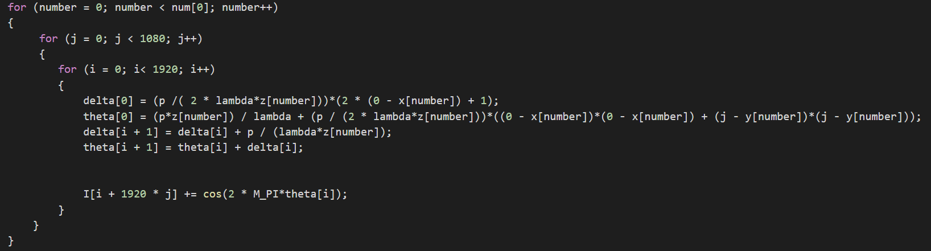
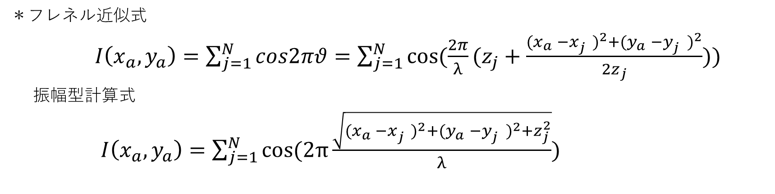
課題２
計算時間の測定
時間（ｓ） | １点 | ２８４点
振幅型ホログラム | ０．１１ | ２６．２４
位相型ホログラム | ０．４ | ５０．０９
フレネル近似式 | ０．０９ | ２６．７９
漸化式法 | ０．０９ | ２２．７９
＊フレネル近似式
$I\left(x_{a},y_{a}\right)=\sum_{j=1}^{N}{cos2πθ=\sum_{j=1}^{N}{cos⁡(\frac{2π}{λ}(z_{j}+\frac{{(x_{a}^{}−x_{j}^{})}^{2}+{(y_{a}^{}−y_{j}^{})}^{2}}{2z_{j}}))}}$
振幅型計算式
$I\left(x_{a},y_{a}\right)=\sum_{j=1}^{N}{cos(2π\frac{\sqrt{{(x_{a}^{}−x_{j}^{})}^{2}+{(y_{a}^{}−y_{j}^{})}^{2}+z_{j}^{2}}}{λ})}$
図７：漸化式のソースコード

Slide 6
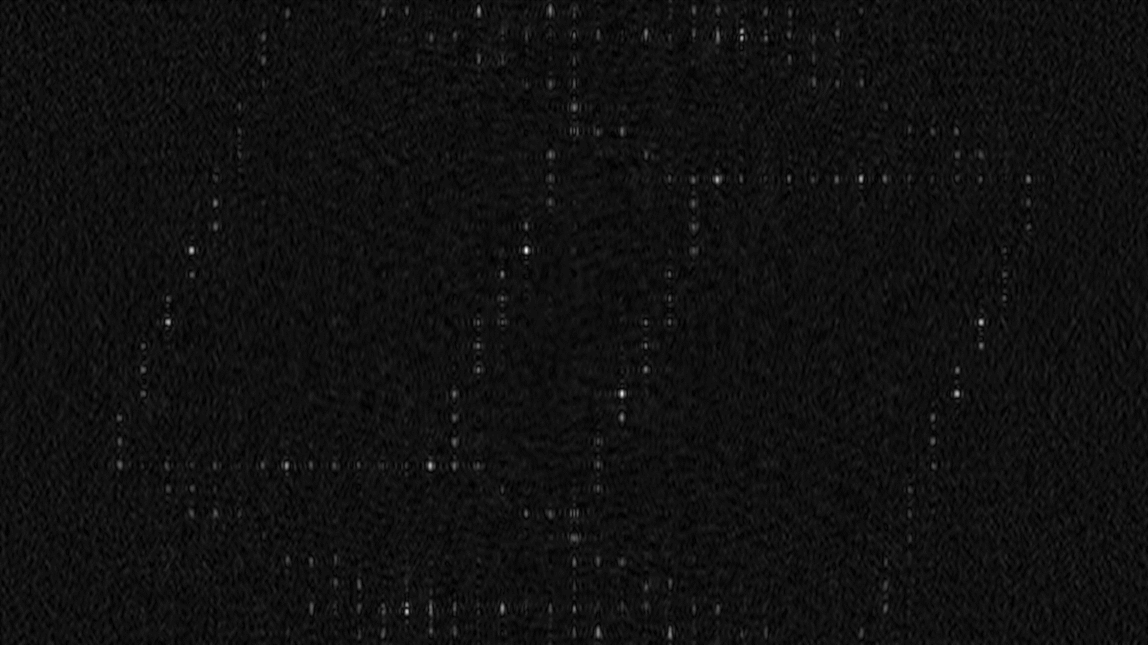
課題３
内容
コンボリューション形式のフレネル回折を用い、
ＣＧＨのシミュレーションを再生する
出力画像
図８：ＣＧＨの再生シミュレーション

Slide 7

課題３
コンボリューション形式のフレネル回折の計算式
${ u}_{2}\left(x,y\right)= ∬u_{1}\left(ξ,η\right) h\left(x−ξ,y−η\right) dξdη$
$$h\left(x,y\right)=\frac{e^{jkz}}{jλz}\exp\left[j\frac{k}{2z}\left(x^{2}+y^{2}\right)\right]$$
$$u_{2}\left(x,y\right)=F^{−1}\left\{F\left\{u_{1}\left(x,y\right)\right\}F\left\{h\left(x,y\right)\right\}\right\}$$

